Slide 1
SQL语句/ SQL语句优化/数据库设计
金融研发部

Slide 2
SQL Server 简介

Slide 3
SQL 语言
SQL Server 是一个关系数据库管理系统， SQL语句可以用来执行各种各样的操作
SQL语言:结构化查询语言,作为关系型数据库管理系统的标准语言
SQL语言的主要功能:同各种数据库建立联系，进行沟通
SQL语句:可以用来执行各种各样的操作，例如更新数据库中的数据，从数据库中提取数据等
流行的关系型数据库管理系统，如SQL Server ,Oracle, MYSQL，Access等都采用了SQL语言标准

Slide 4
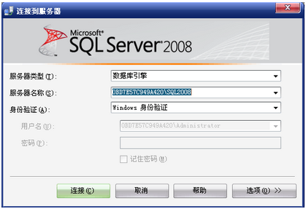
SQL Server 登录
1. Windows 身份验证登录
2. SQL SERVER 身份验证登录

Slide 5
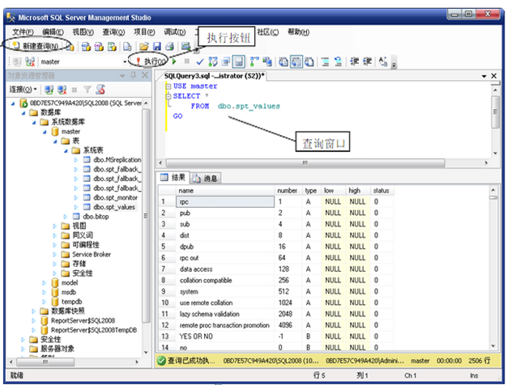
SQL Server操作
查询分析器

Slide 6
基本SQL 语句简介

Slide 7
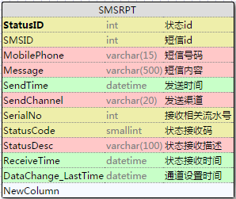
短信数据表
数据库：SMSDB
数据表：SMSRPT
数据字典如下：

Slide 8
Select 查询语句
查询表数据：
Select 字段名1，字段名2,……字段名n
from 表名 （条件[where ]）
Sele ct * : 查询该表的所有字段
Select 字段名1，字段名2,……如果列出字段名称:查询指定字段

Slide 9
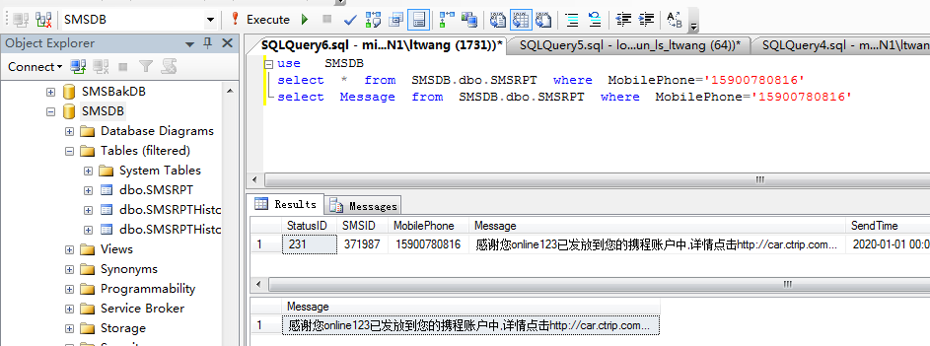
实例实现的效果：
*,筛选表SMSDB中MobilePhone=15900780816的所有字段
message,筛选表SMSDB中MobilePhone=15900780816的指定字段Message

Slide 10
Where子句
WHERE子句设置查询条件，过滤掉不需要的数据行
比较运算符：>、>=、=、<、<=、<>、!>、!< 范围运算符：BETWEEN…AND…;NOT BETWEEN…AND… 列表运算符：IN (项1,项2……),NOT IN (项1,项2……) 空值判断符：IS NULL、NOT IS NULL 逻辑运算符：NOT、AND、OR 模式匹配符:常用于模糊查找LIKE、NOT LIKE 百分号%：可匹配任意类型和长度的字符，如果是中文，请使用两个百分号即%% 下划线_：匹配单个任意字符 方括号[]：指定一个字符、字符串或范围，要求所匹配对象为它们中的任一个 [^]：其取值也[] 相同，但它要求所匹配对象为指定字符以外的任一个字符

Slide 11
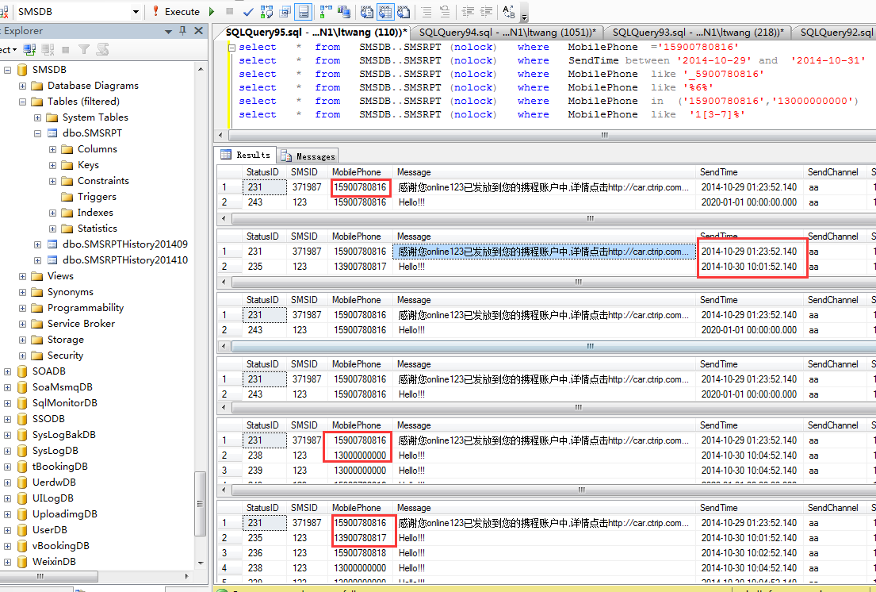
实例实现效果：

Slide 12
create语句
create语句用于创建数据库
create database 数据库名
on --数据文件
(
name = 'tour_mdf', --数据文件逻辑名
filename = ‘D:\tour.mdf’--数据文件存放路径
size = 1MB,--初始大小
maxsize = 10MB,--最大大小
filegrowth = 1MB--增长速度
）
log on --日志文件
(
name = 'tour_ldf', --日志文件逻辑名
filename = 'D:\tour.ldf',--日志文件存放路径
size = 1MB,--初始大小
maxsize = 10MB,--最大大小
filegrowth = 1MB--增长速度
)

Slide 13
create语句用于创建数据表
create table 表名 /*-创建学员信息表-*/
(
stuNo varchar(6) not null unique, --学号，非空（必填）
stuName varchar(20) not null , --姓名，非空（必填）
stuAge int not null, --年龄，INT类型默认为4个字节
stuID NUMERIC(18,0), --身份证号
stuSeat int IDENTITY (1,1), --座位号，自动编号
stuAddress text --住址，允许为空，即可选输入
)

Slide 14
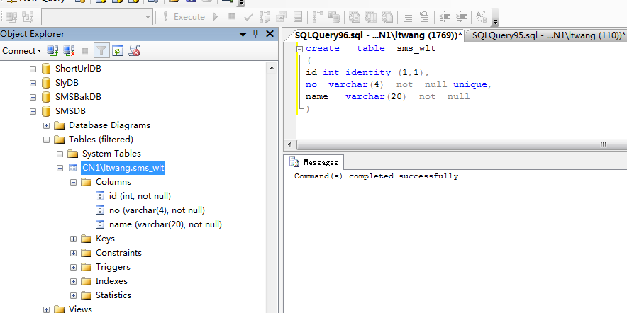
实例实现效果：
在数据库SMSDB中创建数据表sms_wlt，其中字段id ，int类型，不为空，自增长。字段 no, varchar(4)类型，不为空，唯一值， name, varchar(4)类型不为空

Slide 15
update更新语句
更新表数据：
update 表名
set 字段名1=值1，字段名2=值2,……字段名n=值n （条件[where ]）

Slide 16
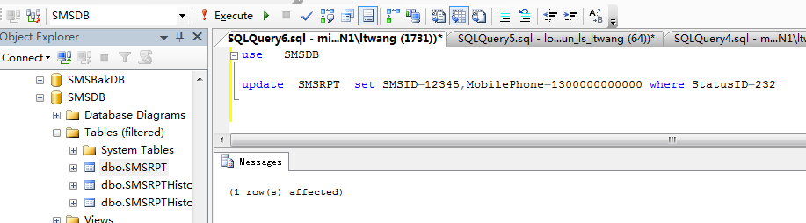
实例实现效果：
将表SMSRPT中StatusID=232的数据记录，字段SMSID 更新为12345字段MobilePhone更新为1300000000000

Slide 17
Delete/ Drop删除语句
删除表数据：
delete from表名（条件[where ]）删除数据库中的表
drop table 表名
其中Delete 不删除表结构，删除数据表中数据，Drop 对表直接删除

Slide 18
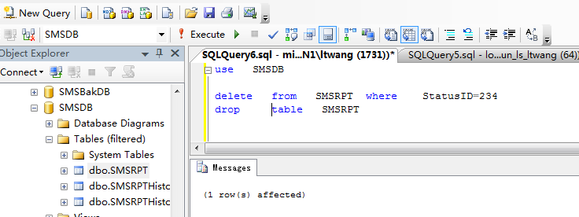
实例实现效果：
1. 将表SMSRPT中，字段StatusID=234 的记录删除
2. 直接在数据库中删除数据表SMSRPT

Slide 19
Insert into插入语句
插入表数据：
INSERT INTO 表名 (字段名1, 字段名,……. 字段名n)
VALUES (插入值1, 插入值2,….. 插入值n)
INSERT INTO 表名
VALUES (插入值1, 插入值2,….. 插入值n)
表名后面不带字段表示全表匹配，插入值的字段的类型和数值量需要和表的结构完全一致

Slide 20
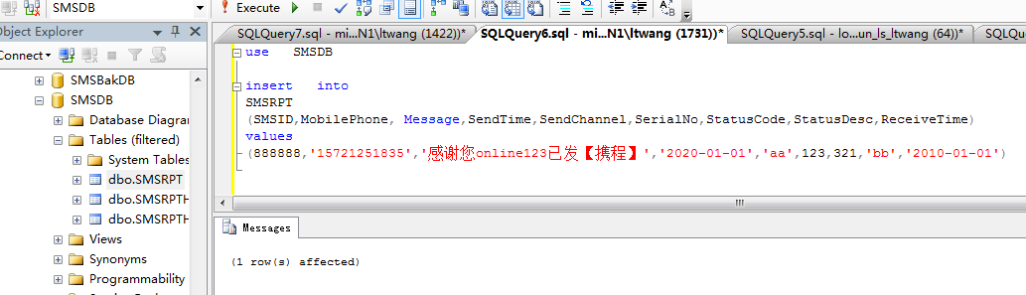
实例实现效果：
在表SMSRPT中插入一条数据记录，SMSID=888888，
MobilePhone=15721251835,Message=感谢您online123已发【携程】，Sendtime=‘2020……

Slide 21
JOIN 链接语句
链接数据表：
Inner join（内链接）：是最常见的连接类型。2个链接表的位置是可以交换的，一个inner join只是简单的找到全匹配两行，然后根据连接的谓词放在一起
Outer join（外连接）--left join（左联接）：产生左表的完全集，而右表中匹配的则有值，而不匹配的则以NULL值取代;--Right join （右联接）：产生右表的完全集，而左表中匹配的则有值，而不匹配的则以NULL值取代
Cross join (交叉联接)： 执行两个表的笛卡尔积（就是把表A和表B的数据进行一个N*M的组合），大表不应该进行交叉联接，因为这将导致一个非常昂贵的操作和一个非常大的结果集

Slide 22
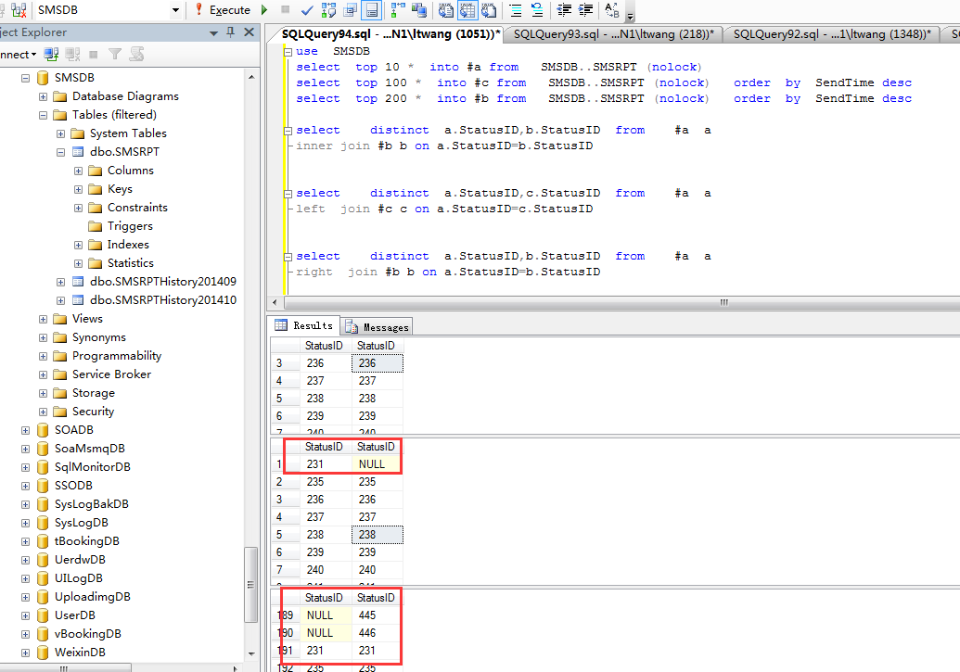
实例实现效果：
在表SMSRPT中创建3个临时表，然后分别进行链接查询

Slide 23
其他常用语句
Top :用于规定要返回的记录的数目
distinct: 来排序计算非重复结果的数目
Order by:对查询结果进行排序，ASC升序排列，DESC 降序排列
group by:分组显示,需要和聚合函数配合使用，Having 是对分组结果的二次过滤筛选
Union和union all：将多个select结果合并在一起整体显示出来,区别是,union会自动压缩多个结果集合中的重复结果，而union all则将所有的结果全部显示出

Slide 24
常用函数

Slide 25
常用聚合函数
对表中的某列数据进行统计分析，如求其最大值、最小值、平均值等
函数 名 称 | 函 数 功 能
SUM() | 返回选取结果集中所有值的总和
MAX() | 返回选取结果集中所有值的最大值
MIN() | 返回选取结果集中所有值的最小值
AVG() | 返回选取结果集中所有值的平均值
COUNT() | 返回选取结果集中行的数目

Slide 26
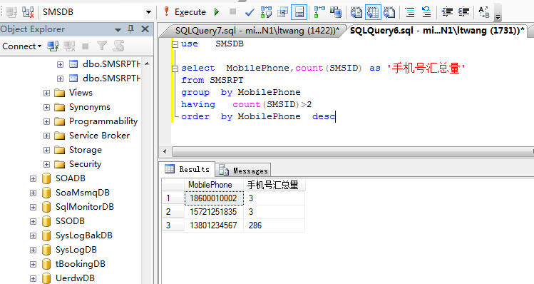
实例实现效果： 对表SMSDB中的MobilePhone字段手机号重复量进行分组汇总，同时需要满足每个手机号出现的重复量大于2次

Slide 27
常用日期和时间函数
获取日期的时间或者时间差值，如当前日期的年/月/日等
函数 名 称 | 语法 | 函 数 功 能
DAY | DAY ( date ) | 返回表示指定 date 的“日”部分的整数。
MONTH | MONTH ( date ) | 返回表示指定 date 的“月”部分的整数。
YEAR | YEAR ( date ) | 返回表示指定 date 的“年”部分的整数。
DATEDIFF | DATEDIFF ( datepart , startdate , enddate ) | 返回两个指定日期之间所跨的日期或时间 datepart 边界的数目
DATEADD | DATEADD ( datepart , number , date ) | 通过将一个时间间隔与指定 date 的指定 datepart 相加，返回一个新的 datetime 值。
GETDATE | GETDATE ( ) | 返回包含计算机的日期和时间的 datetime2(7) 值，SQL Server 的实例正在该计算机上运行，时区偏移量未包含在内。

Slide 28
常用字符串函数
对字符串进行处理转换，如格式转换，字符替换，字符串截取等
函数 名 称 | 函 数 功 能
CAST() | CAST (<expression> AS <data_ type>[ length ])数据类型转换函数
CONVERT() | CONVERT (<data_ type>[ length ]， <expression> [， style])数据类型转换函数
LOWER() | 将字符串全部转为小写
UPPER() | 将字符串全部转为大写
LTRIM() | 把字符串头部的空格去掉。
RTRIM() | 把字符串尾部的空格去掉。
left() | LEFT (<character_expression>， <int>)左起 int个字符
RIGHT() | RIGHT (<character_expression>， <int>)右起 int 个字符
SUBSTRING() | SUBSTRING (<expression>， <starting_ position>， length) 返回从字符串左边第starting_ position 个字符起length个字符的部分
CHARINDEX() | CHARINDEX (<’substring_expression’>， <expression>) 返回字符串中某个指定的子串出现的开始位置
REPLICATE() | 返回一个重复character_expression 指定次数的字符串
REVERSE() | 将指定的字符串的字符排列顺序颠倒
REPLACE() | 返回被替换了指定子串的字符串
SPACE() | 返回一个有指定长度的空白字符串。

Slide 29
排序函数
对现有的数据进行排序，对所需字段数值进行分组排序，group by 函数亦可实现该功能
函数 名 称 | 函 数 功 能
order by | ASC升序排列，DESC 降序排列
row_number( ) | row_number()函数新给出序列号,序列号按照相同的数值依次递增不重复
rank( ) | RANK()函数新给出序列号，序列号顺序按照相同的数值计数1，跳跃递增
DENSE_RANK( ) | DENSE_RANK( )函数新给出序列号，序列号顺序按照相同的数值计数1，不跳跃递增
ntile(n ) | ntile( )函数新给出序列号，将统计的所有值等n段划分

Slide 30
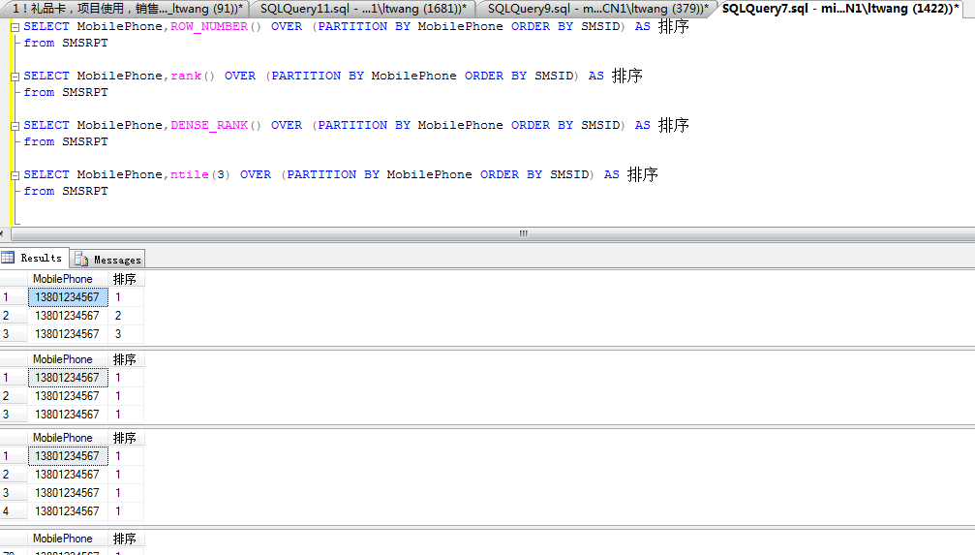
实例实现效果：
对SMSRPT表中MobilePhone进行分组排序，并标注在数据库中的序列号

Slide 31
SQL语句优化

Slide 32
SQL语句性能产生的原因
网速不给力，不稳定。
服务器内存不够，或者SQL 被分配的内存不够。
sql语句设计不合理
没有相应的索引，索引不合理
没有有效的索引视图
表数据过大没有有效的分区设计
数据库设计不合理，存在大量的数据冗余
索引列上缺少相应的统计信息，或者统计信息过期

Slide 33
检测性能

Slide 34
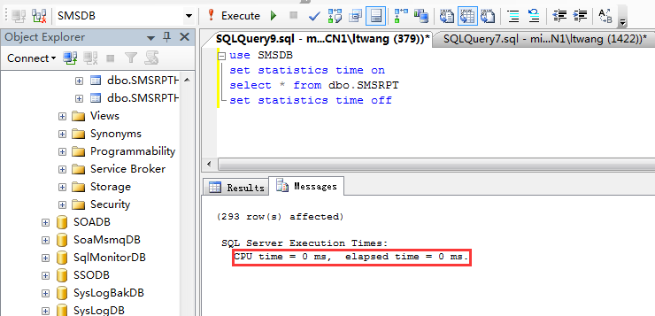
查看执行时间和cpu占用时间
set statistics time on
select distinct * from dbo.SMSRPT
set statistics time off

Slide 35
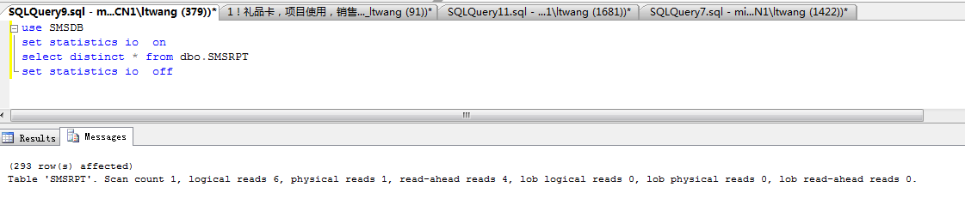
查看查询对I/0的操作情况
set statistics io on
select distinct * from dbo.SMSRPT
set statistics io off
运行结果：Table 'SMSRPT'. Scan count 1, logical reads 6, physical reads 0, read-ahead reads 0, lob logical reads 0, lob physical reads 0, lob read-ahead reads 0.

Slide 36
扫描计数（Scan)：索引或表扫描次数
逻辑读取（logical reads）：数据缓存中读取的页数
物理读取（physical reads)：从磁盘中读取的页数
预读（read-ahead reads)：查询过程中，从磁盘放入缓存的页数
lob逻辑读取（lob logical reads)：从数据缓存中读取，image，text，ntext或大型数据的页数
lob物理读取（lob physical reads)：从磁盘中读取，image，text，ntext或大型数据的页数
lob预读（lob read-ahead reads)：查询过程中，从磁盘放入缓存的image，text，ntext或大型数据的页数
如果物理读取次数和预读次说比较多，可以使用索引进行优化

Slide 37
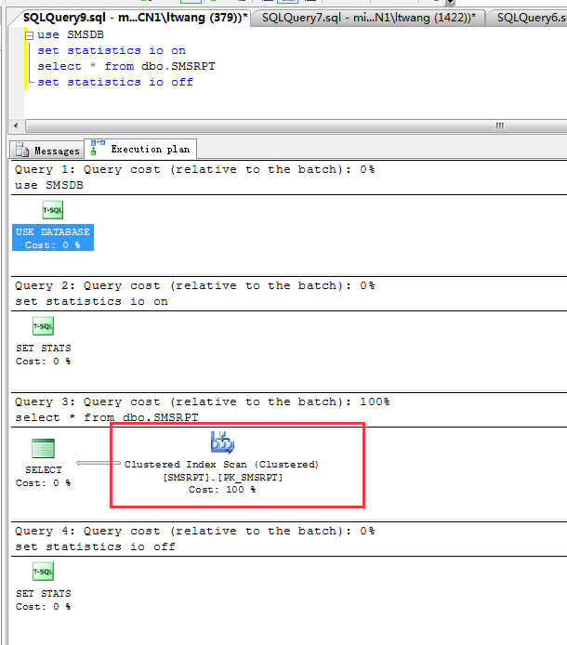
查看执行计划

Slide 38
优化规则

Slide 39
简化语句
1）不要有超过5个以上的表连接（JOIN） 2）考虑使用临时表或表变量存放中间结果。 3）少用子查询 4）视图嵌套不要过深,一般视图嵌套不要超过2个 连接的表越多，其编译的时间和连接的开销也越大，性能越不好控制。最好是把连接拆开成较小的几个部分逐个顺序执行。优先执行那些能够大量减少结果的连接。
拆分的好处不仅仅是减少SQL Server优化的时间，更使得SQL语句能够以你可以预测的方式和顺序执行。

Slide 40
限制结果集
即使表很小也会导致并发问题。更坏的情况是，如果表有上百万行的话，那后果将是灾难性的。
不但可能带来极重的磁盘IO，更有可能把数据库缓冲区中的其他缓存数据挤出，使得这些数据下次必须再从磁盘读取。
必须设计良好的SQL语句，使用where语句或TOP语句来限制结果集大小

Slide 41
合理表设计
SQL Server 2005将支持表分区技术。利用表分区技术可以实现数据表的流动窗口功能。
在流动窗口中可以轻易的把历史数据移出，把新的数据加入，从而使表的大小基本保持稳定。 表的设计未必需要非常范式化。有一定的字段冗余可以增加SQL语句的效率，减少JOIN的数目，提高语句的执行速度。

Slide 42
OLAP和OLTP模块分开
OLAP和OLTP类型的语句是截然不同的
OLAP几乎都是读取数据，没有更新和写入操作，需要扫描整个表做统计分析，索引对这样的语句几乎没有多少用处。
OLTP语句则只需要访问表的很小一部分数据，而且这些数据往往可以从内存缓存中得到
为了避免OLAP 和OLTP语句相互影响，这两类模块需要分开运行在不同服务器上。

Slide 43
使用存储过程
使用存储过程封装那些复杂的SQL语句或商业逻辑
存储过程的执行计划可以被缓存在内存中较长时间，减少了重新编译的时间。
存储过程减少了客户端和服务器的繁复交互。
如果程序发布后需要做某些改变你可以直接修改存储过程而不用修改程序，避免需要重新安装部署程序

Slide 44
索引优化
很多数据库系统性能不理想是因为系统没有经过整体优化，存在大量性能低下的SQL 语句。
没有索引除了导致语句本身运行速度慢外，更是导致大量的磁盘读写操作，使得整个系统性能都受之影响而变差。
聚集索引不适用于：频繁更改的列，导致整行移动
优化这些没有索引或索引不够好的SQL语句，提升性能

Slide 45
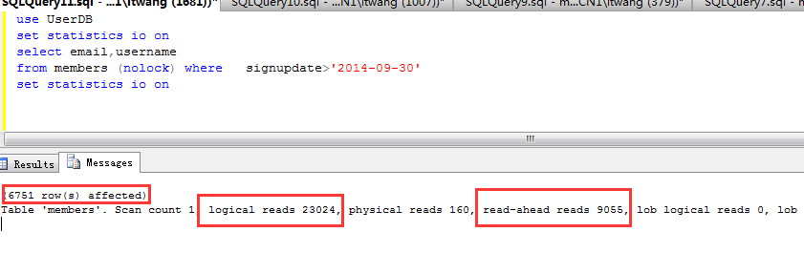
创建索引
创建索引的关键是索引要能够大大减少语句的logical reads。一个索引好不好，主要看它减少的logical reads多不多
运行set statistics io命令可以得到SQL语句的logical reads信息
如果physical Reads或Read-ahead reads很大，那么往往意味着语句的执行时间（duration）里面会有一部分耗费在等待物理磁盘IO上

Slide 46
单字段索引/组合索引
单字段索引是指只有一个字段的索引，对出现在where子句中的字段加单索引
组合索引是指有多个字段构成的索引
如果where语句中有多个字段，那么可以考虑创建组合索引，组合索引中字段的顺序是非常重要的，越是唯一的字段越是要靠前。
无论是组合索引还是单个列的索引，尽量不要选择那些唯一性很低的字段

Slide 47
查询语句优化

Slide 48
不查询多余的列与行
尽量避免select * 的存在，使用具体的列代替*，避免多余的列
使用where限定具体要查询的数据，避免多余的行
使用top，distinct关键字减少多余重复的行

Slide 49
慎用distinct关键字
distinct在查询一个字段或者很少字段的情况下使用，会避免重复数据的出现，给查询带来优化效果
但是查询字段很多的情况下使用，则会大大降低查询效率

Slide 50
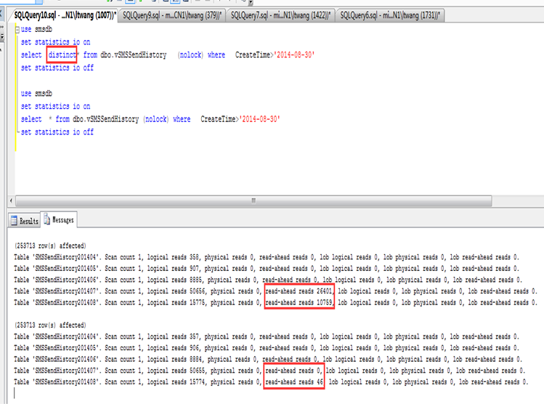
实例效果：
使用distinct语句和未使用distinct语句相比，性能较差

Slide 51
慎用union关键字
此关键字主要功能是把各个查询语句的结果集合并到一个结果集中返回
需要对结果集进行排序，过滤重复记录

Slide 52
连接查询的优化
内连接结果集大小取决于左右表满足条件的数量
左连接取决与左表大小
右连接取决与右表大小
完全连接和交叉连接取决与左右两个表的数据总数量
减少表的连接关系可以提高查询的效率

Slide 53
插入语句优化

Slide 54
减少循环插入
插入数据记录中，数据是一条一条顺序进入，减少循环的操作可以大大提高插入的效率
insert into select批量插入，明显提升效率。所以尽量避免一个个循环插入

Slide 55
修改/删除语句优化

Slide 56
增加小批量循环
修改或删除数据量过多，会造成cpu利用率过高从而影响对数据库的并发访问，造成锁表
如果你删除或修改过多数据，采用循环，小批量分批操作数据。

Slide 57
数据库设计

Slide 58
数据库生命周期
数据库生命周期4个阶段
需求分析：对信息整理，整理出需求文档，包含处理的数据，自然关系，软件平台，硬件环境
逻辑设计：使用ER图或者UML创建概念数据模型，展示数据及数据间的关系，最终的感念数据模型必须转化为范式化数据表。将概念模型（ER图）转化为SQL关系表
物理设计：选择索引，数据分区与分组，通过增加冗余来实现反范式化，实现空间换取时间的方式，增加性能
实现维护：使用DML(SQL)语言对数据库进行维护

Slide 59
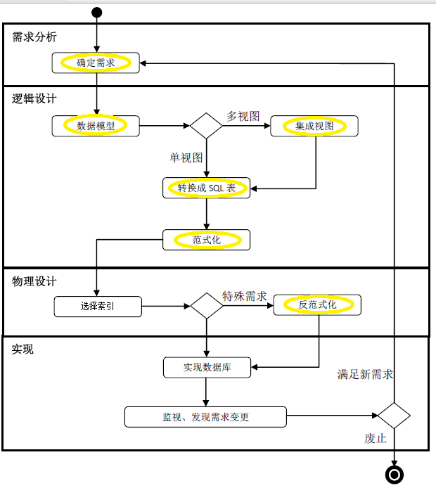
生命周期图

Slide 60
谢谢！

